Slide 1
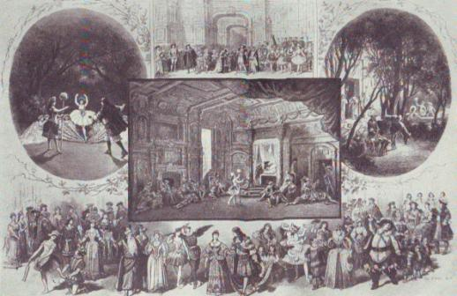
Мариус Петипа
и русский балет
ИИЦ – Научная библиотека представляет виртуальную выставку к 200-летию балетмейстера Мариуса Петипа

Slide 2
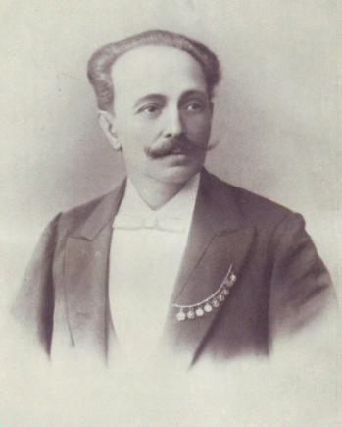
Балет второй половины ХIХ века недаром называют эпохой Мариуса Петипа. Этот выдающийся хореограф поставил более 60 балетов и создал свод правил балетного академизма. Его постановки – ярчайший пример высокого мастерства композиции, стройного хореографического ансамбля, виртуозной разработки сольных партий. Мариус Петипа вывел музыку на первый план, сделав её одним из главных действующих лиц балета.

Slide 3

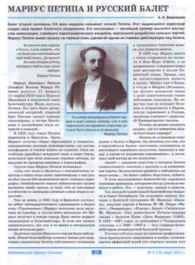
Мариус Иванович Петипа (1818 – 1910) родился в Марселе в творческой семье балетмейстера Жана Антуана Петипа. Его мать была драматической актрисой, старший брат сделал карьеру танцовщика, а сестра стала актрисой и певицей. В 1822 году семья переехала в Брюссель. Здесь Мариус получал общее образование в гимназии, одновременно посещая консерваторию. Отец настойчиво приобщал младшего сына к миру танца, используя при этом довольно суровые методы, но мальчик не проявлял интереса к хореографии.

Slide 4
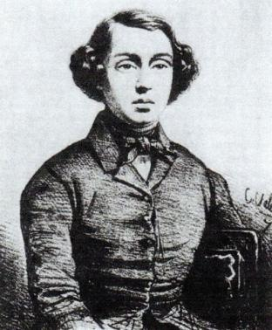
Тем не менее в Брюсселе в 1831 году состоялся дебют тринадцатилетнего танцовщика в балете отца «Танцемания», а спустя несколько лет Мариус получил в театре города Нант место первого танцовщика и балетмейстера. Затем были гастроли в Нью-Йорке, работа в Парижской опере. В Мадриде Петипа изучает испанские танцы, ставит небольшие спектакли, но через три года отправляется в Париж, а оттуда переезжает в Россию, заключив контракт с дирекцией Императорских театров.
Мариус Петипа в возрасте 15 лет.

Slide 5

Почему он решил покинуть родину, где его наверняка ожидала блестящая карьера? Петипа не устраивало отношение к балету в Европе. Петипа отстаивал свой взгляд на это искусство: «Балет – серьёзное искусство, в котором должны главенствовать пластика и красота, а не всевозможные прыжки, бессмысленные кружения и поднимание ног выше головы Так балет падает, безусловно, падает…». В этом высказывании балетмейстер определил основные принципы, которыми всегда руководствовался в работе.
Это пластика, грация и красота.

Slide 6
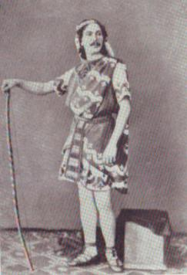
В Петербурге Петипа исполнил партию Люсьена в «Пахите», ведущие партии в «Фаусте», «Эсмеральде», «Корсаре». Русская публика сразу же оценила профессионализм французского танцовщика и актёра, отличавшегося эффектной игрой. Петипа не был гениальным танцором. Его успех на сцене – результат упорного труда. С 1855 года Мариус Петипа начинает ставить свои одноактные балеты. В 1860 году поставил первый двухактный балет «Голубая георгина», а в 1862 году первый монументальный балет « Дочь фараона». В основу спектакля легла популярная новелла Т.Готье «Роман мумии». В этой постановке раскрылись выдающиеся способности хореографа, его умение видеть танец до мельчайших деталей. Критики отметили умелое владение искусством работы с солистами и кордебалетом, но — в ущерб сюжету. Петербург принял спектакль благосклонно, чего не скажешь о московской публике.
М. Петипа – Таор. «Дочь фараона»

Slide 7
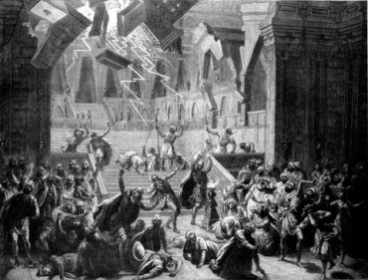
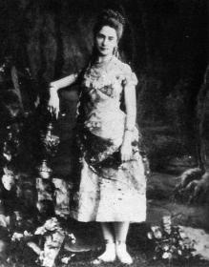
В 1862 году Мариус Петипа официально был назначен балетмейстером Петербургских императорских театров, а с 1869 года стал главным балетмейстером. Это место он занимал до 1903 года. Среди его балетов: "Царь Кандавл" (1868) Цезаря Пуни, "Дон Кихот" (1869, Москва; 1871,Санкт Петербург), "Баядерка" (1877) Людвига Минкуса и другие. "Баядерка" стала первым шедевром Петипа, где чудесно сочетались напряженное драматическое действие балета, яркий характер главной героини и хореография.
Екатерина Вазем – первая исполнительница партии Никии. 1877 год.
«Баядерка». 1877 г. Финальная сцена.

Slide 8
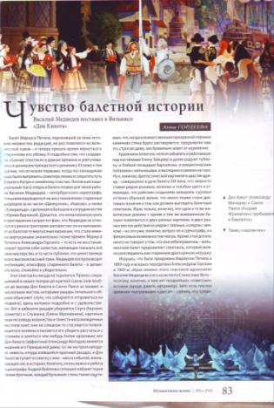
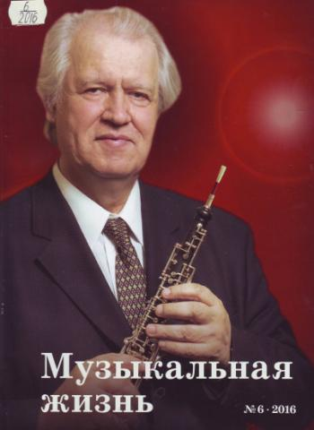
Примечательным опытом Петипа в жанре драматического балета был «Дон Кихот». В 1869 году хореограф предложил Людвигу Минкусу, бывшему в то время профессором Московской консерватории по классу скрипки, написать музыку к балету «Дон Кихот», сценарий которого он разработал сам. Музыка была написана быстро, и 14 (26) декабря 1869 года в московском Большом театре состоялась премьера комического спектакля, в котором лишь Дульцинея исполняла чисто классический танец, остальные же герои были представлены характерными.

Slide 9
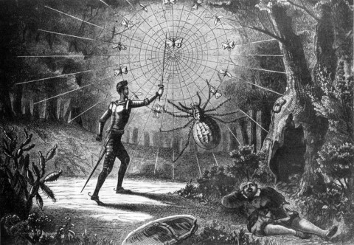
Сцена из балета
«Дон Кихот», одна из первых постановок
М. Петипа
В 1871 году для постановки в столичном Большом Каменном театре Петипа сделал новую редакцию балета. «Дон Кихот» — одно из лучших творений Петипа. Много странствовавший по городам Испании, проникшийся духом и традициями танцевального фольклора этой страны, хореограф сумел воплотить на сцене все его богатство и своеобразие. В свое время Сервантес писал об испанских плясках: «Казалось, … носится сама Радость и скачет само Веселье». Великий мастер сумел воплотить на сцене эти радость и веселье, создал яркий праздничный спектакль, навечно вошедший в классику жанра.

Slide 10

От спектакля к спектаклю складывались и утверждались каноны большого балета, где фабула излагалась в пантомимных сценах, а танец служил раскрытию внутренней темы. Петипа был в постоянном поиска танцевальной образности. Обобщенный образ рождался в развитии пластических тем- благодаря сочетанию движений, комбинации рисунков, разнообразию ритмов. В течение половины века он фактически был главой Мариинского театра – одного из лучших балетных театров мира. Петипа определял пути развития классического танца на много лет вперед, став законодателем в мире балета не только для русской сцены,
но и для мировой.

Slide 11

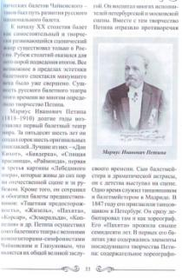
Развитие танцевальности формировало для Петипа идеал балетного спектакля: многоактный балет, действие которого постепенно развивалось посредством чередования танца и пантомимных сцен. Это позволяло разнообразить танцевальные формы и совершенствовать их. Особое место в творчестве балетмейстера занимает его сотрудничество с Чайковским. Вообще свои балеты он предпочитал ставить в тесной связи с композиторами – совместная работа помогала глубже проникнуть в суть музыки, а композитору – создать партитуру, гармонично сочетающуюся с хореографией. Лучшей работой Петипа считал балет « Спящая красавица», в котором наиболее в большей степени сумел воплотить стремление к симфонизму в балете.

Slide 12
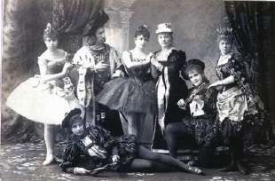
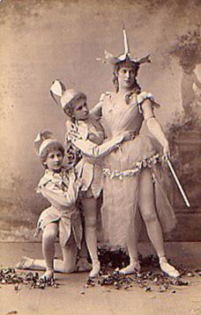
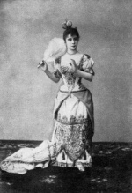
Сцена из спектакля «Спящая красавица» в первой постановке балета, 1890 г.
Мария Петипа в роли Феи Сирени в первой постановке балета. Мариинский театр.
Карлотта
Брианца
— Аврора.

Slide 13
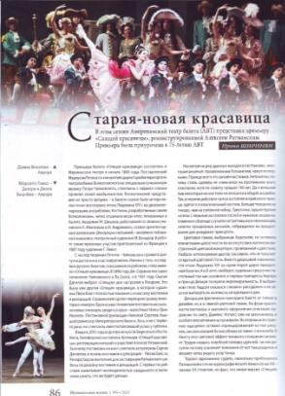

Премьера балета «Спящая красавица» состоялась в начале 1890 года. Поставленный Мариусом Петипа по инициативе директора Императорских театров И.Всеволожского, спектакль
с первого показа привлек своей необычностью. Всеволожский представил не просто феерию – в балете-сказке была исторически точно воссоздана эпоха Людовика ХIV с ее дворцово-парковыми ансамблями. Костюмы, разработанные самим Всеволожским, отражали моды эпох, показанных в балете. Партитура «Спящей красавицы» помогла Петипа перевести в новый план опыты симфонизации балетного танца. Оптимистическая ясность образов, их значительность и задушевность, выраженные в напевной плавности танца, вывели «Спящую красавицу» в ряд сокровищ русской культуры.

Slide 14

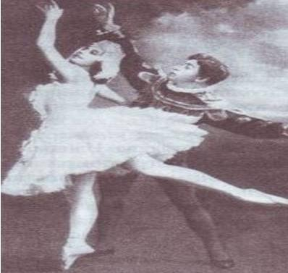
Первым сценическим воплощением «Лебединого озера», достойным музыки Чайковского, явилась петербургская премьера балета, осуществленная в 1895 году. Здесь хореография впервые открыла для себя и перевела на свой язык чудесную лирику произведения Чайковского. М.Петипа и Л.Иванов поставили балет заново (первая постановка оказалась неудачной), и он опередил по своей популярности все другие хореографические спектакли не только в России, но и за рубежом. Но Чайковскому не суждено было дожить до триумфа своего шедевра.
Анна Павлова в партии Одетты – Одилии.

Slide 15
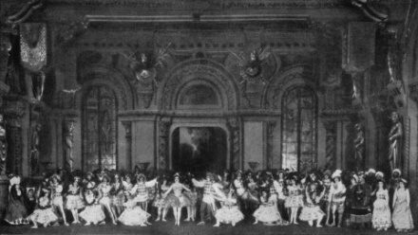
В балете «Раймонда» (1898 г.), созданном в содружестве с композитором А.К.Глазуновым, творчески решалась важнейшая проблема взаимодействия классического и характерного танцев. «Раймонда» явилась лебединой песней старого хореографа. В этом балете последний раз пышно расцвела эстетика спектаклей ХIХ века. Либретто, написанное по мотивам средневековой легенды, отвечало нормам балетной драматургии. Обычный конфликт разрешался традиционным для балета способом: вмешательством фантастического элемента.
Сцена из балета «Раймонда». Мариинский театр, 1898 г.

Slide 16
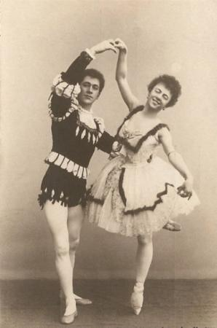
Партия Раймонды, определяющая ход действия, развивалась в варьировании форм классического танца. Во втором акте на смену вступала сюита характерных танцев. Последний, третий акт – праздник в честь Раймонды и ее жениха – органически снимал противопоставление классической и характерной музыкально -хореографических сюит, сплетая их в нерасторжимом единстве.
О.Преображенская и Н.Легат в балете «Раймонда» (новый состав, первая постановка Мариуса Петипа)

Slide 17
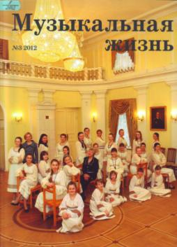
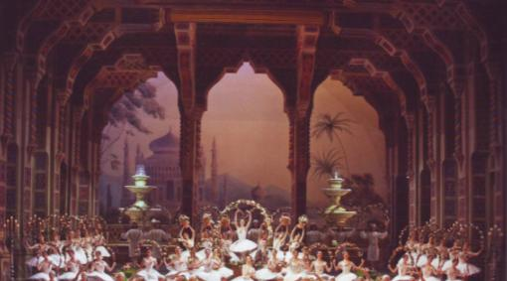
Мариус Петипа прожил в России шестьдесят три года (российское подданство он принял в 1894 году), шестьдесят из них посвятив петербургскому балету. С его именем связаны славные страницы жизни русского балетного искусства, русская школа классического танца. Лучшие спектакли великого балетмейстера продолжают жить не только на российской сцене, их ставят в крупнейших театрах мира.
Сцена из балета «Корсар», Большой театр, 2012 год. Реконструкция постановки М.Петипа.

Slide 18

«Вспоминая свою карьеру в России, я могу сказать, что то была наисчастливейшая пора моей жизни… Да хранит Бог мою вторую родину, которую я люблю всем своим сердцем».
Мариус Петипа
Красовская, В. М. Русский балетный театр второй половины ХIХ века [Текст] / В. М. Красовская. – М. Л. : Искусство, 1963. – 551 с.

Slide 19
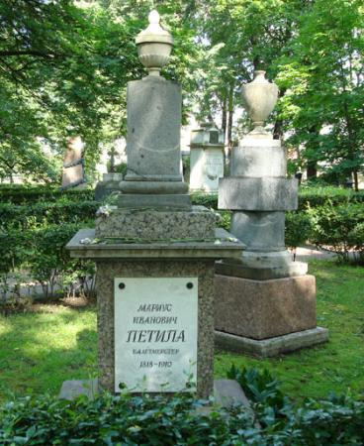
В середине ХХ века представители нового поколения хореографов, в частности Джордж Баланчин, творчески развили выработанные Петипа выразительные средства, которые в обновленном виде легли в основу современного балета.
Могила Петипа на Тихвинском кладбище Александро-Невской лавры

Slide 20
Список использованной литературы
Адлер, Н. Балет-сказка П. И. Чайковского "Лебединое озеро" [Текст] / Н. Адлер. — М. : Музыка, 1976. — 44 с.
Амиргамзаева, О. А. Самые знаменитые мастера балета России [Текст] / О. А. Амиргамзаева, Ю. В. Усова. — М. : Вече, 2004. — 480 с.
Вешнякова, А. Н. Мариус Петипа и русский балет [Текст] / А. Н. Вешнякова // Искусство. Все для учителя!. — 2013. — № 3 (15) (март). — С. 27-31.
Гордеева, Анна. Чувство балетной истории [Текст] / А. Гордеева // Музыкальная жизнь. — 2016. — № 6. — С. 83-85.
История русского народного танца [Текст] // Поем, танцуем и рисуем. — 2015. — № 2. — С. 22-44. — (Танцуем).
Красовская, В. М. Русский балетный театр второй половины ХIХ века [Текст] / В. М. Красовская. – М. Л. : Искусство, 1963. – 551 с.
Красовская, Вера Михайловна. История русского балета [Текст] : [учеб. пособие для вузов] / В. М. Красовская. — СПб. [ и др.] : Лань: Планета Музыки, 2008. — 288 с.
Максов, Александр. Le jardin anime, или Переполох в серале [Текст] / А. Максов ; фото И. Лепневой, М. Логвинова // Музыкальная жизнь. — 2012. — № 3. — С. 80-81.
Ширинян, Ирина. Старая-новая красавица [Текст] / И. Ширинян // Музыкальная жизнь. — 2015. — № 9. — С. 86-87.

